Slide 1




بسم الله الرحمن الرحیم
عنوان ارایه: ابله مرغان
ارایه دهنده:شکوه فضلی
استاد مشاور:دکتر رسولی

Slide 2








INTRODUCTION
آبله‌مرغان یک بیماری عفونی ویروسی بسیار مسری است که توسط ویروس واریسلا زوسترایجاد می‌شود.
این بیماری به طور معمول در کودکان
شایع است، اما می‌تواند در بزرگسالان نیز رخ دهد.

Slide 3




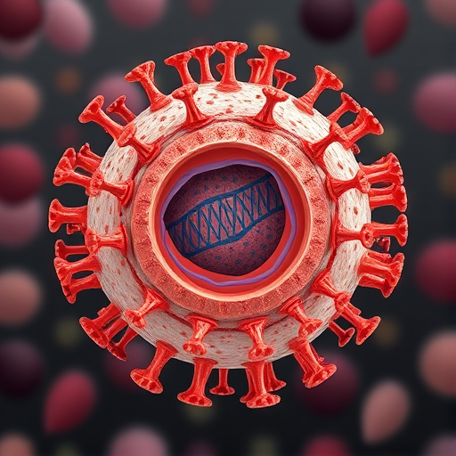


چرخه زندگی
ورود:
از طریق دستگاه تنفسی فوقانی یا ملتحمه.
Varicellla-zoster vzv
DNA
تکثیر اولیه:
در گره‌های لنفاوی منطقه‌ای.
ویرمی اولیه:
انتشار ویروس به اندام‌های داخلی (کبد، طحال).
ویرمی ثانویه:
انتشار ویروس به پوست و ایجاد بثورات وزیکولی.
نهفتگی:
ویروس در گانگلیون‌های حسی نخاعی نهفته می‌شود
و می‌تواند در بزرگسالی به صورت زونا فعال شود.
respiratory droplets
skin contact

Slide 4











تظاهرات بالینی و تشخیص
دوره کمون: معمولاً 10 تا 21 روز
علائم اولیه: تب، خستگی، سردرد، از دست دادن اشتها
راش آبله مرغان:
Macules - شروع به صورت لکه‌های کوچک قرمز رنگ:
Vesicles - تبدیل به تاول‌های پر از مایع:
crusts - در نهایت دلمه می بندد:

Slide 5


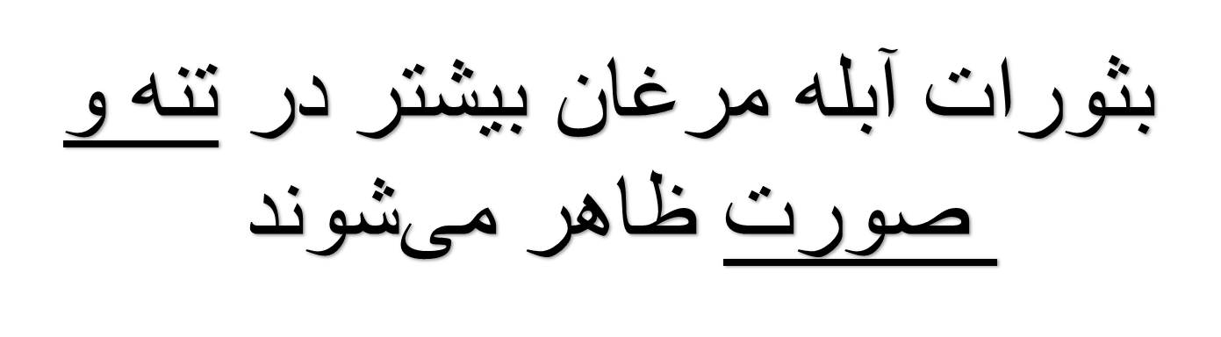

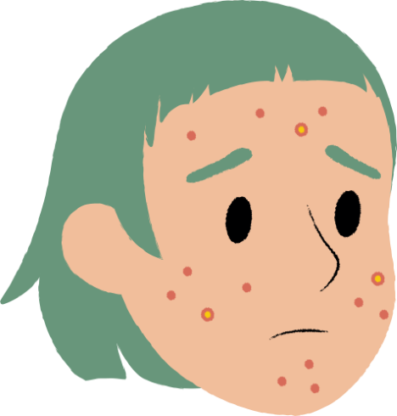


تظاهرات
تظاهرات آتیپیک:
آبله مرغان هموراژیک:
در افراد با نقص ایمنی.
آبله مرغان پیشرونده:
در افراد با نقص ایمنی.

Slide 6




عوارض و مدیریت عوارض
انسفالیت
سندروم ری
پنومونی
عفونت های باکتریایی ثانویه
تشخیص:
علائم (سردرد شدید، تب،
تشنج، تغییرات رفتاری).
بستری در بیمارستان:
مانیتورینگ عصبی، مراقبت
‌های حمایتی.
داروهای ضد التهاب:
کاهش التهاب مغز.
تشخیص:
استفراغ مداوم، تغییرات رفتاری
، از دست دادن هوشیاری.
اجتناب از مصرف آسپرین
در کودکان و نوجوانان.
تشخیص:
علائم (سرفه،تنگی نفس،
درد قفسه سینه).
اکسیژن‌تراپی:
بهبود اکسیژن‌رسانی به
بافت‌ها.
داروهای ضد ویروسی:
درمان عفونت ویروسی.
تشخیص:
علایم(قرمزی و تورم درد
و ترشح چرک).
انتی بیوتیک ها:
انتخاب انتی بیوتیک مناسب
،دوز و زمان مناسب.
.

Slide 7
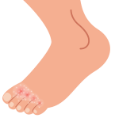

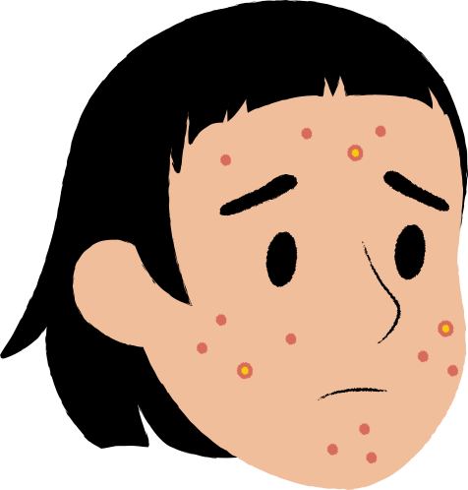
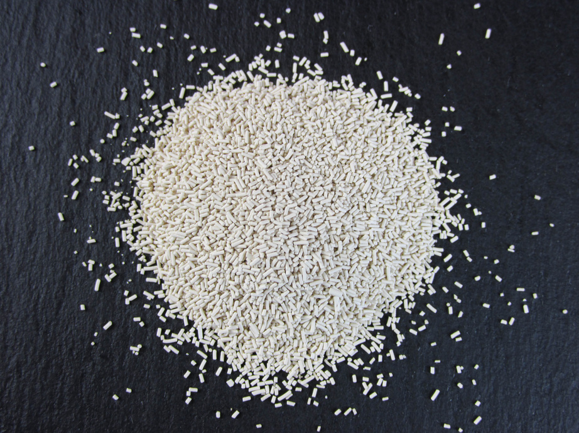
راه های انتقال
انتقال از مادر به جنین
تماس مستقیم
از طریق هوا
آبله مرغان مادرزادی
آبله مرغان نوزادی
تماس با تاول‌ها
تماس با اشیاء آلوده
قطرات تنفسی
هواسازی ویروس از ضایعات
پوستی
دوره کمون: دوره کمون (فاصله بین مواجهه با ویروس و شروع علائم) آبله مرغان
معمولاً بین 10 تا 21 روز است.
دوره مسری بودن: فرد مبتلا به آبله مرغان از 1 تا 2 روز قبل از ظاهر شدن تاول‌ها
تا زمانی که تمام تاول‌ها خشک شوند و دلمه ببندند، مسری است.
ایمنی: افرادی که یک بار به آبله مرغان مبتلا شده‌اند، معمولاً ایمنی دائمی پیدا می‌کنند و
به ندرت دوباره به این بیماری مبتلا می‌شوند. واکسن آبله مرغان نیز می‌تواند ایمنی ایجاد کند.

Slide 8



تشخیص افتراقی
بیماری | علایم اصلی | تفاوت های کلیدی
ابله مرغان | تاول‌های پر از مایع روی پوست، خارش، تب خفیف | تاول‌های در سراسر بدن، جمع‌شدنی، تب خفیف یا متوسط، شروع ناگهانی
درماتیت پوستی | خارش مزمن، خشکی، قرمزی، گاهی تاول‌های خفیف یا پوسته‌ریزی | معمولا مزمن است، خارش شدید، در قسمت‌های خاص (مثل صورت، دست‌ها)، بدون تاول‌های زیادی
کهیر | چند تا دانه قرمز، خارش شدید، متحرک و گذرا | دانه‌ها معمولا کوچک، متحرک، پس از مدت کوتاه می‌روند، در اثر حساسیت یا عوامل محیطی
هرپس سیمپلکس | تب، درد، تاول‌های کوچک و دردناک در لب‌ها یا ناحیه تناسلی | تاول‌ها معمولا در کنار لب یا ناحیه تناسلی، خیلی دردناک، کوتاه مدت، عودکننده است

Slide 9


روش های تشخیصی
ازمایشگاهی
PCR تست
تشخیص در نمونه های
(CSF)مایع مغزی نخاعی
یک روش دقیق و حساس برای تشخیص آبله
مرغان هست که با شناسایی ویروس واریسلا
زوستر در نمونه تاول یا خون،به تشخیص
سریع و دقیق بیماری کمک می‌کنه
در موارد نادر، ویروس واریسلا
زوستر می‌تونه به سیستم عصبی
مرکزی نفوذ کنه وباعث ایجاد
عوارضی مثل مننژیت یا آنسفالیت
(التهاب مغز) بشه.
در این موارد، برای تشخیص عفونت
در سیستم عصبی مرکزی، از نمونه
مایع مغزی نخاعی استفاده می‌شود.
آزمایش آنتی‌بادی
تشخیص عفونت حاد
یا ایمنی قبلی
کشت ویروس
IgM و IgG تشخیص
کشت ویروس یکی از روش‌های شناسایی و
تشخیص ویروس‌ها در نمونه‌های بیولوژیکی است،
که به کمک آن می‌توان ویروس را جدا کرده
و شناسایی کرد.

Slide 10










درمان های حمایتی
درمان و حمایت ها
- استراحت کافی: توضیح اهمیت استراحت در بهبود سیستم
ایمنی و مقابله با عفونت.
- مصرف مایعات فراوان: جلوگیری از کم‌آبی بدن، بهبود
عملکرد سیستم ایمنی.
- حمام ولرم با جو دوسر: کاهش خارش، التیام پوست.
- استفاده از لوسیون کالامین: کاهش خارش، تسکین پوست.
داروهای ضد خارش
آنتی‌هیستامین‌ها:
کاهش خارش، بهبود خواب.
- تب‌برها:
استامینوفن: کاهش تب، تسکین درد.
ایبوپروفن: کاهش تب، تسکین درد، کاهش
التهاب.
- عدم استفاده از آسپرین در کودکان و نوجوانان
به دلیل خطر سندرم ری.
جلوگیری از خاراندن تاول‌ها:
جلوگیری ازعفونت‌های باکتریایی ثانویه،
کاهش خطر ایجاد اسکار.
استفاده از بانداژ استریل:
محافظت از تاول‌ها، جلوگیری از انتشار
ویروس.
آب جوشاندن
کرم‌های مرطوب‌کننده
لباس‌های گشاد و نرم

Slide 11


آسیکلوویر
مکانیسم عمل:
داروهای ضد ویروسی
پلیمراز ویروس، جلوگیری DNAمهار
از تکثیر ویروس.
والاسیکلوویر و فامسیکلوویر
مزایا نسبت به آسیکلوویر:
فراهمی زیستی بالاتر، دوز کمتر، سهولت
مصرف.
موارد مصرف:
مشابه آسیکلوویر، اما با سهولت بیشتر در
مصرف.
عوارض جانبی:
اسهال ،سرگیجه، تهوع واستفراغ،سردرد،
خستگی و ضعف
موارد مصرف:
افراد با نقص سیستم ایمنی، افراد مبتلا به
پنومونی یا آنسفالیت، افراد درمعرض
خطر بالای عوارض.

Slide 12
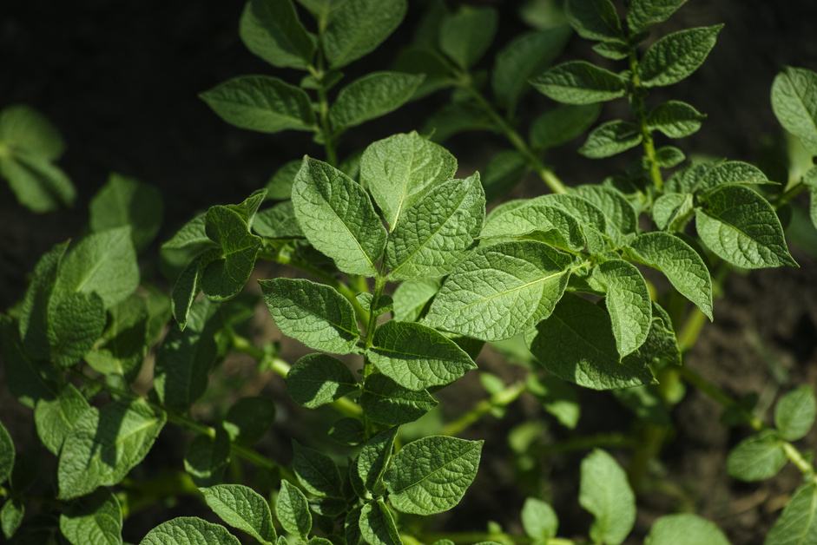


پیشگیری و کنترل
واکسیناسیون
واکسن زنده تخفیف یافته
واکسن ترکیبی (واکسن سرخک، سرخجه، اوریون و آبله مرغان)
ایمونوگلوبولین واریسلا زوستر (VZIG)
برای افراد در معرض خطر که واکسینه
نشده‌اند
(نوزادان، زنان باردار، افراد دارای نقص
ایمنی).
باید در اسرع وقت پس از تماس با فرد
مبتلا انجام شود.
دو دوز واکسن:
دوز اول در 12-15 ماهگی، دوز دوم در 4-6 سالگی.
عوارض شایع: تب، راش خفیف، درد در محل تزریق.
عوارض نادر: تشنج، آنسفالیت.
مزایا: کاهش چشمگیر شیوع بیماری، کاهش شدت و عوارض.
موارد منع مصرف: بارداری، نقص ایمنی شدید، واکنش آلرژیک شدید
به دوز قبلی واکسن.

Slide 13

آبله مرغان در دوران بارداری
خطرات برای مادر
پنومونی،آنسفالیت،مرگ
خطرات برای جنین.
سندرم واریسلا مادرزادی: ناهنجاری‌های مادرزادی
(مانند آسیب‌های مغزی، چشمی و پوستی).
مرگ جنین: افزایش خطر مرگ جنین.
مدیریت و درمان:
آسیکلوویر: درمان عفونت در مادر.
پیشگیری از عفونت در نوزاد.
: VZIGپیشگیری با
تجویز به مادران باردار غیر ایمن پس از تماس با فرد آلوده.
چه کسانی در معرض
خطرند؟
) نوزاد1
نوجوان (2
بزرگسال(3
زنان باردار(4
) افراد با سیستم ایمنی 5
ضعیف

Slide 14


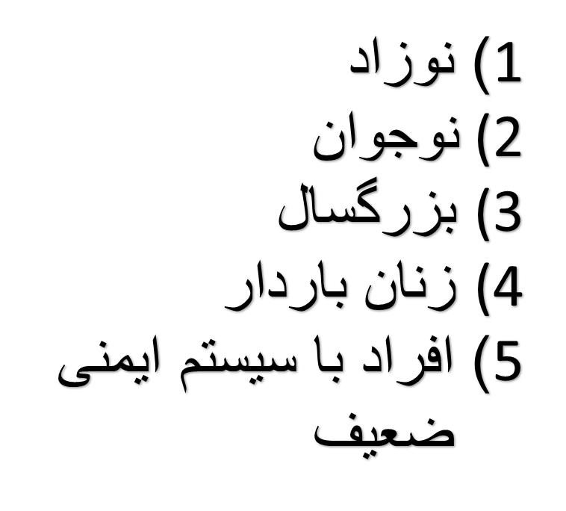
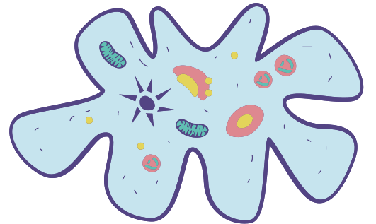
آبله مرغان در افراد با نقص ایمنی
تظاهرات بالینی شدیدتر:
راش گسترده‌تر و طولانی‌تر: افزایش تعداد تاول‌ها، طولانی‌تر شدن
دوره بیماری.
عوارض بیشتر: افزایش خطر ابتلا به پنومونی، آنسفالیت و سایر
عوارض.
: VZIGدرمان با داروهای ضد ویروسی و
دوز بالاتر داروهای ضد ویروسی: به دلیل تکثیر بیشتر ویروس.
: پیشگیری از عفونت در افراد با نقص ایمنی که با فردVZIG تجویز
آلوده تماس داشته‌اند.

Slide 15
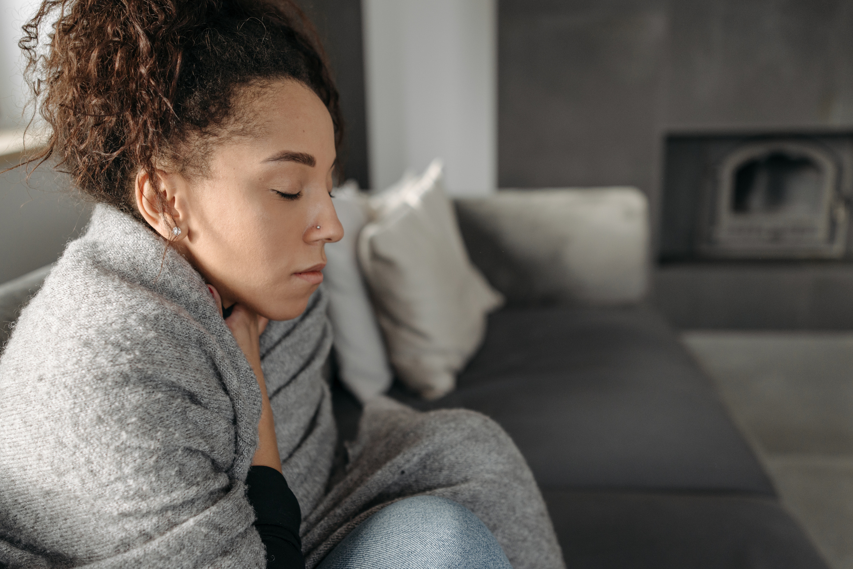



استراتژی‌های کنترل و پیشگیری در سطح جامعه
واکسیناسیون گسترده:
رسیدن به ایمنی جمعی: توضیح این‌که چگونه واکسیناسیون
گسترده می‌تواند باعث ایجاد ایمنی جمعی و جلوگیری از شیوع
بیماری شود.
جداسازی افراد بیمار:
جلوگیری از تماس افراد بیمار با افراد سالم:
کاهش خطر انتشار ویروس.
رعایت بهداشت و شستشوی دست‌ها:
کاهش خطر انتشار ویروس:
شستشوی دست‌ها با آب و صابون، استفاده از ضدعفونی‌کننده‌ها.

Slide 16





زونا (هرپس زوستر)
فعال شدن مجدد
ویروس پس از ابتلا به آبله مرغان در گانگلیون‌های عصبی به صورت نهفته باقی می‌ماند
فعال شدن مجدد ویروس می‌تواند باعث بروز زونا شود: عواملی که می‌توانند باعث فعال شدن مجدد ویروس شوند
(مانند استرس، ضعف سیستم ایمنی).
تظاهرات بالینی:
درد شدید: درد در یک ناحیه خاص از بدن، معمولاً در امتداد یک عصب.
راش وزیکولی: راش در همان ناحیه از بدن، معمولاً در امتداد یک عصب.
تشخیص:
تشخیص بالینی: بر اساس علائم و نشانه‌ها.
تست : تشخیص در نمونه‌های وزیکول.
درمان:
داروهای ضد ویروسی: آسیکلوویر، والاسیکلوویر، فامسیکلوویر.
داروهای ضد درد: تسکین درد.
واکسن زونا:
پیشگیری از فعال شدن مجدد ویروس: توصیه به افراد بالای 50 سال برای دریافت واکسن زونا.

Slide 17




مراقبت‌های پرستاری
اهداف:
تسکین علائم، جلوگیری از عوارض، آموزش به بیمار و خانواده.
اقدامات:
ایزوله کردن بیمار برای جلوگیری از انتشار بیماری.
مانیتورینگ علائم حیاتی و وضعیت پوست.
ارائه مراقبت‌های حمایتی (استراحت، مایعات، تغذیه مناسب).
آموزش در مورد بهداشت دست و جلوگیری از خراشیدن بثورات.

Slide 18
ارزیابی پرستاری
تاریخچه بیمار:
سابقه واکسیناسیون، تماس با افراد مبتلا، علائم بیماری.
معاینه فیزیکی:
بررسی بثورات (توزیع، مرحله)، علائم حیاتی، وضعیت عمومی
بیمار.
ارزیابی درد و خارش:
استفاده از مقیاس‌های درد و خارش برای ارزیابی شدت علائم.
وضعیت روانی:
بررسی علائم اضطراب یا افسردگی ناشی از بیماری.

Slide 19
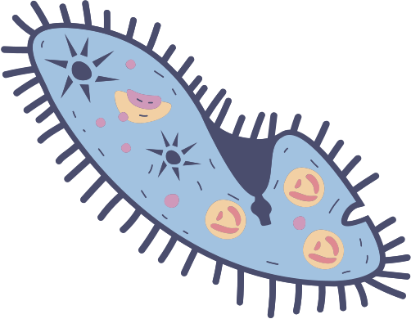
مداخلات پرستاری
تسکین خارش
-حمام ولرم با جو دوسر کلوئیدی
-لوسیون کالامین.
-کمپرس سرد.
-آنتی‌هیستامین‌ها (تحت نظر پزشک).
مراقبت از پوست:
-کوتاه نگه داشتن ناخن‌ها.
-پوشاندن دست‌ها در کودکان برای جلوگیری از خراشیدن.
-جلوگیری از استفاده از صابون‌های قوی و خشک‌کننده.

Slide 20


اطلاعات کلی
ماهیت بیماری، دوره بیماری، نحوه انتقال.
مراقبت در منزل:
مدیریت تب و درد.
مراقبت از پوست و جلوگیری از عفونت.
تغذیه مناسب و هیدراتاسیون.
استراحت کافی.
پیشگیری از انتشار:
ایزوله‌سازی تا زمانی که تمام وزیکول‌ها دلمه ببندند.
بهداشت دست.
اجتناب از تماس با افراد آسیب‌پذیر
علائم هشدار:
تب بالا، سرفه شدید، تنگی نفس، سردرد شدید، سفتی گردن،تشنج، گیجی
اموزش به بیمار و خانواده

Slide 21
باتشکر

